Slide 1
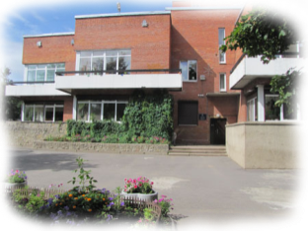
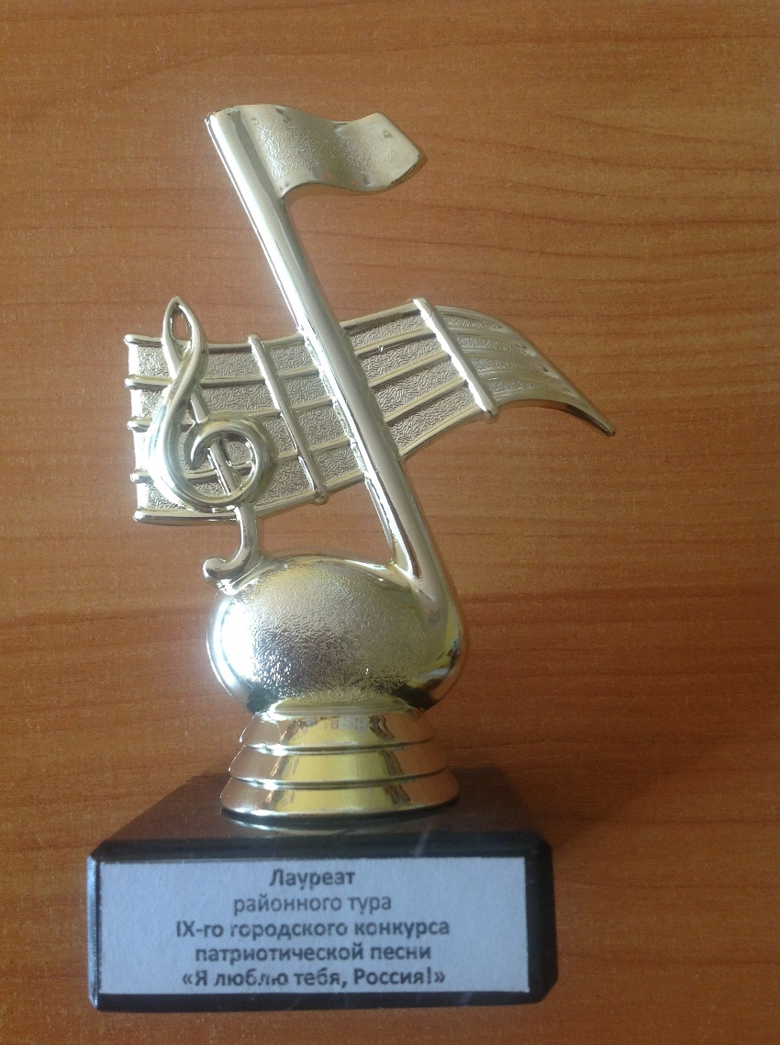
Городской конкурс
патриотической песни

Slide 2
Городской конкурс патриотической песни
Направление 1. Произведения, посвященные любви к Родине и родному краю, героическому прошлому и настоящему русского народа, трудовым достижениям в области науки и техники.
Тема: «С чего начинается Родина»
Победитель -54-55 баллов (сумма баллов 2 судей более 108), дипломант I степени 52-53 баллов(сумма баллов 2 судей более 104),
дипломант II степени 50-51 балл (сумма баллов 2 судей более 100), дипломант III cтепени 48-49 баллов (сумма баллов 2 судей более 96)
3 возрастная группа
№ п/п | район | ОУ | Судья 1 | Судья 2 | Судья 3 | Сумма баллов 2-х судей | Итог
1 | Кировский | НЧОУ «Дельта» | 43 | 40 | 48 | 91 | участник
2 | Красносельский | ГБОУ СОШ № 352 | 51 | 47 | 52 | 103 | Диплом 2 степени
3 | Красносельский | ГБОУ лицей 369 | 45 | 55 | 48 | 103 | Диплом 2 степени
4 | Московский | ГБС(K) OУ С(K)OШ № 613 | 45 | 49 | 44 | 94 | спец.диплом
5 | Московский | ГБОУ СОШ № 536 | 55 | 54 | 53 | 109 | победитель
6 | Василеостровский | ГБОУ СОШ № 2 | 52 | 55 | 55 | 110 | победитель
7 | Василеостровский | ГБОУ гимназия № 32 | 55 | 55 | 55 | 110 | победитель

